Slide 1
নোটস সংযুক্ত আছে
"মুছে যাক গ্লানি ঘুঁচে যাক জরা
অগ্নি স্নানে সূচি হোক ধরা"
মানবিকতার অগ্নি স্নানে সদ্যজাত প্রস্ফুটিত সফেদ পুষ্পের
ন্যায় বিকশিত হোক আমাদের নব উদ্যেম ।

Slide 2
স্বাগতম
ভালো থাকুক বাংলা
বাঙালি
বাংলাদেশ

Slide 3
শিক্ষক পরিচিতি
আব্দুল্লাহ আত তারিক
সহকারি শিক্ষক
শুভেচ্ছা প্রিপারেটরি স্কুল, মাগুরা
০১৭১১ – ২৬৫২৩১
Email – tariqmagura@gmail.com
Facebook – dahuk.pakhi.18
Skype - abdullah.at.tariq
Website – http//:tariqsir.jimdo.com

Slide 4
পাঠ পরিচিতি
শ্রেণি : নবম
বিষয় : বাংলা ১ম পত্র (কবিতা)
সময় : ৫০ মিনিট
তারিখ : 1৪/০4/২k20

Slide 5
মনোযোগ দিয়ে ভিডিওটি দেখঃ

Slide 6
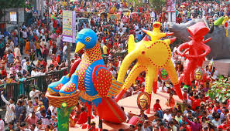
মনোযোগ দিয়ে ছবিগুলো দেখঃ
Notes:
চিরায়ত বাংলার ১ বৈশাখ এর রূপ প্রকাশিত হয়েছে ।

Slide 7
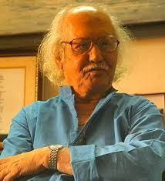
আজকের পাঠ
কবীর চৌধুরী

Slide 8
শিখনফল
১ . প্রবন্ধকার কবীর চৌধুরী সম্পর্কে জানতে পারবে ।
২ . কঠিন শব্দ ও টীকা সম্পর্কে ধারণা লাভ করবে ।
৩ . বাংলা নববর্ষের উৎপত্তি ও বিকাশের বিভিন্ন দিক সম্পর্কে
জ্ঞানলাভ করবে ।
৪ . বাঙালির সামাজিক জীবনে পয়লা বৈশাখের গুরুত্ব ও প্রভাব সম্পর্কে
অন্যকে জানানোর যোগ্যতা অর্জন করবে ।

Slide 9
লেখক পরিচিতি
জন্মস্থান – ব্রাহ্মনবাড়িয়া
পিতা – আব্দুল হালিম চৌধুরী, মাতা – আফিয়া বেগম
পেশা – চাকুরী ও অধ্যাপনা
জাতীয় অধ্যাপক, শিক্ষাবিদ, প্রাবন্ধিক ও অনুবাদক
প্রগতিশীল, অসাম্প্রদায়িক একটি রাষ্ট্রব্যবস্থার জন্য সংগ্রাম করেছেন
প্রবেশিকা – ১৯৩৮ – ঢাকা কলেজিয়েট স্কুল ইন্টারমিডিয়েট – ১৯৪০ – ঢাকা কলেজ
স্নাতক – ১৯৪৩ – ঢাকা বিশ্ববিদ্যালয় (ইংরেজি)
স্নাতকোত্তর – ১৯৪৪ – ঢাকা বিশ্ববিদ্যালয় (ইংরেজি
Notes:
কবীর চৌধুরী ছিলেন বাংলাদেশের একজন প্রথিতযশা শিক্ষাবিদ, প্রাবন্ধিক ও অনুবাদক। তিনি বাংলাদেশ সরকার কর্তৃক দেশের জাতীয় অধ্যাপক নির্বাচিত হয়েছিলেন। তিনি অধ্যাপক কবীর চৌধুরী নামে সমধিক পরিচিত; তার ডাকনাম মাণিক। কবীর চৌধুরীর ছোট ভাই শহীদ বুদ্ধিজীবী অধ্যাপক মুনীর চৌধুরী। তিনি জীবন, শিল্প, সমাজ, সংস্কৃতি, রাজনীতি নানা বিষয় নিয়ে লিখতেন।

Slide 10
লেখক পরিচিতি
উল্লেখযোগ্য রচনা
ছয় সঙ্গী, প্রাচীন ইংরেজি কাব্য সাহিত্য, আধুনিক মার্কিন সাহিত্য, সাহিত্য কোষ, স্তঁদাল থেকে প্রুস্ত, পুশকিন ও অন্যন্য, বঙ্গবন্ধু শেখ মুজিব, মুক্তিযুদ্ধ চর্চা, ছোটদের ইংরেজি সাহিত্যের ইতিহাস, ছবি কথা সুর, শহিদের প্রতিক্ষায় ।
বাংলা একাডেমি ও একুশে পদক ।
পুরস্কার
Notes:
১৯৭৩ সালে বাংলা একাডেমী পুরস্কার, ১৯৯১ সালে একুশে পদক ,

Slide 11
একক কাজ
১ . কবীর চৌধুরী কোথায় জন্মগ্রহণ করেন ?
২ . কবীর চৌধুরী কীসের জন্য আজীবন সংগ্রাম করেছেন ?
৩ . কত সালে কবীর চৌধুরী জন্মগ্রহণ করেন?
৪ . কবীর চৌধুরী কত বছর জীবিত ছিলেন?

Slide 12
সমাধান
১ . ব্রাহ্মনবাড়িয়া
২ . প্রগতিশীল, অসাম্প্রদায়িক একটি রাষ্ট্রব্যবস্থার জন্য সংগ্রাম করেছেন
৩ . ১৯২৩ সালে
৪ . ৮৮ বছর

Slide 13
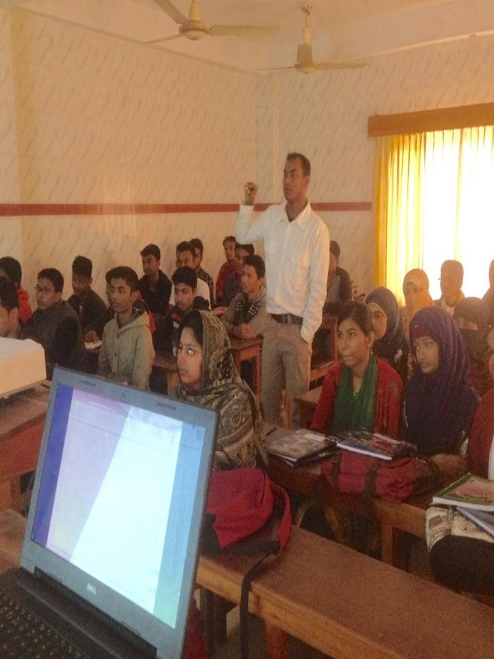
শ্রেণির কাজ
শিক্ষক প্রমিত উচ্চারণে পয়লা বৈশাখ প্রবন্ধটি পাঠ করবেন
অতঃপর শিক্ষার্থীরা প্রমিত উচ্চারণে পাঠ করবে

Slide 14
শব্দার্থ
সোৎসাহ
উৎসাহের সহিত, আগ্রহ সহকারে
গৌরবমণ্ডিত
মহিমাময়, মর্যাদা পূর্ণ
Notes:
সোৎসাহ /বিশেষণ পদ/
গৌরবমণ্ডিত /বিশেষণ পদ/

Slide 15
শব্দার্থ
স্বাদেশিকতা
নিজের দেশের প্রতি প্রেম
জীবিকা নির্বাহের জন্য অথবা স্থায়ীভাবে বাস করার জন্য বিদেশে যে বসতি স্থাপন করা হয়
উপনিবেশ
Notes:
স্বাদেশিকতা /বিশেষ্য পদ/
উপনিবেশ /বিশেষ্য পদ/

Slide 16
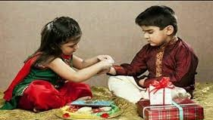
শব্দার্থ
শ্রাবণ প্রিয়জনের মঙ্গল কামনায় যে রাখি বেধে দেওয়া হয় তাঁর উৎসব
রাখিবন্ধন
বুর্জোয়া বিলাস
মধ্যবিত্ত মানুষের শখ
Notes:
রাখিবন্ধন/বিশেষ্য

Slide 17
জোড়ায় কাজ
দুইটি করে সার্থক বাক্য রচনা করঃ স্বাদেশিকতা, সোৎসাহ, বুর্জোয়া বিলাস ।

Slide 18
মনোযোগ দিয়ে ভিডিওটি দেখঃ
Notes:
ভিডিওটি হাইপার লিংক করা তাই ইন্টারনেট কানেকশন প্রয়োজন ।

Slide 19
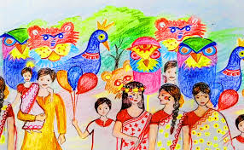
গুরুত্বপূর্ণ চরণ
এর ঐহিহ্য সুপ্রাচীন ও গৌরবমণ্ডিত ।

Slide 20
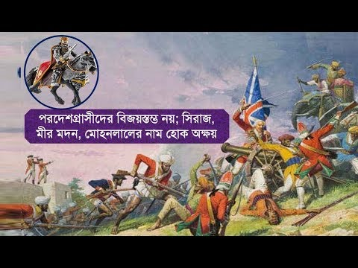
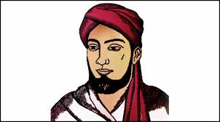
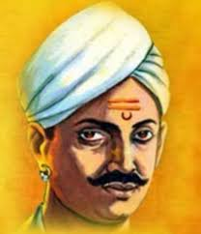
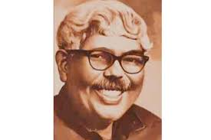
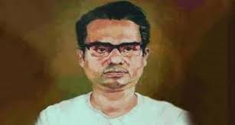
গুরুত্বপূর্ণ চরণ
আমাদের ঐহিহ্য তো মীর মোদন ও মোহনলালের, তিতুমীর ও মঙ্গল পান্ডের, গোবিন্দ দেব ও মুনীর চৌধূরীর ।
মীর মদন ও মোহন লাল
তিতুমীর
মঙ্গল পান্ডে
গোবিন্দ দেব
মুনীর চৌধূরী

Slide 21
গুরুত্বপূর্ণ চরণ
এই হোক আমাদের শুভ কামনা ।

Slide 22
দলীয় কাজ
‘আমাদের ঐহিহ্য তো মীর মোদন ও মোহনলালের, তিতুমীর ও মঙ্গল পান্ডের, গোবিন্দ দেব ও মুনীর চৌধূরীর’ লেখক কেন এই উক্তিটি করেছেন? ব্যাখ্যা কর।

Slide 23
মূল্যায়ন
১ । নওরোজ কী ?
উত্তর – নতুন দিন
২ । শভিনিস্টিক অর্থ কী ?
উত্তর – আত্মগৌরব মতবাদ
৩ । বাংলা নববর্ষ উদ্‌যাপন বাঙালির কেমন উৎসব ?
উত্তর – সর্বজনীন উৎসব
৪ । রিং আউট দ্যা ওল্ড কে লিখেছেন ?
উত্তর – টেনিসন
৫ । কবীর চৌধুরী কোথায় অধ্যাপনা করেছেন ?
উত্তর – ঢাকা বিশ্ববিদ্যালয়ে

Slide 24
বাড়ির কাজ
বাঙালির সামাজিক জীবনে পয়লা বৈশাখের গুরুত্ব ও প্রভাব বর্ণনা করে ১০ টি বাক্য লিখে নিয়ে আসবে ।

Slide 25
সবাইকে আন্তরিক ধন্যবাদ

